Slide 1
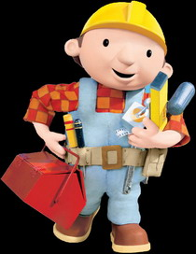
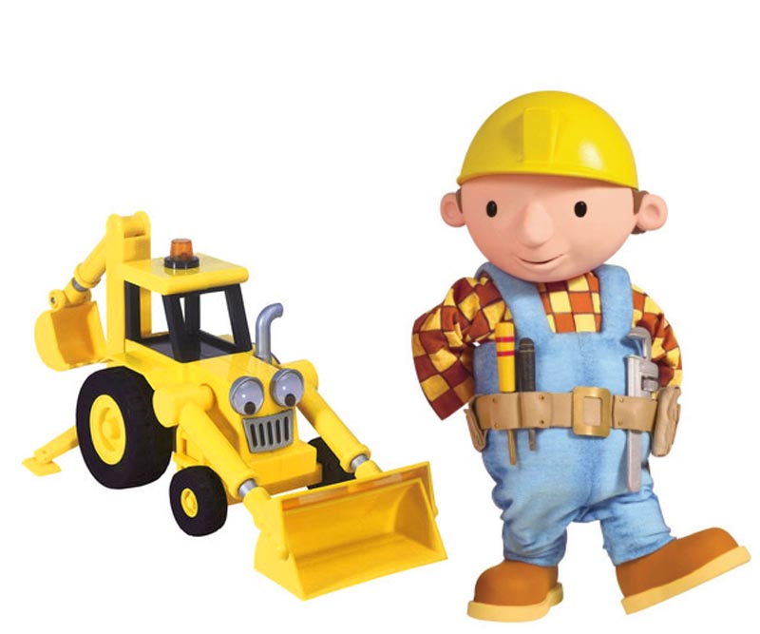
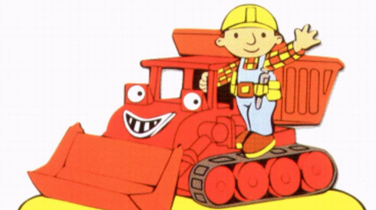
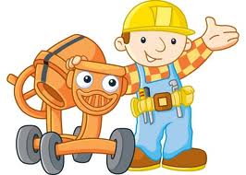
Профессии на стройке
Составила Матаева С.Б.

Slide 2
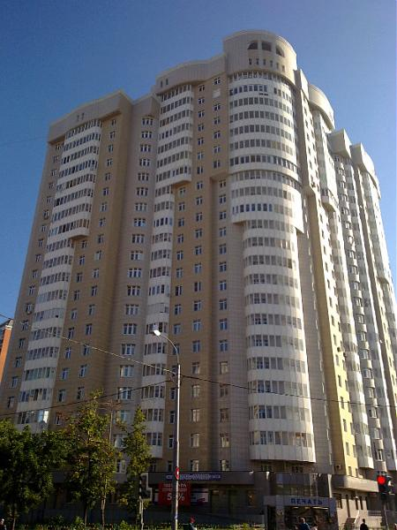
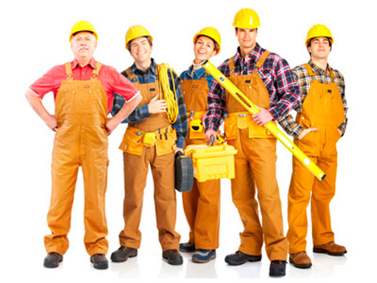
строители
Средь облаков, на высоте,
Мы дружно строим новый дом,
Чтобы в тепле и красоте
Счастливо люди жили в нем.

Slide 3
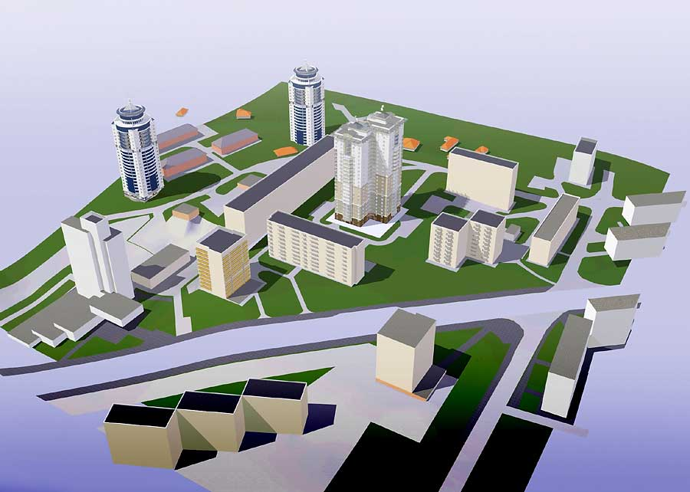
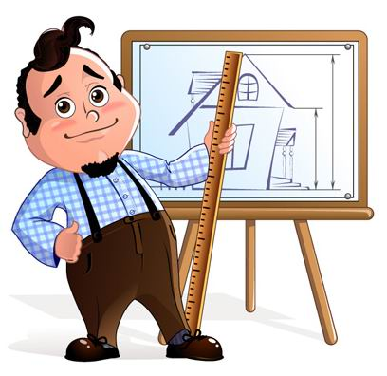
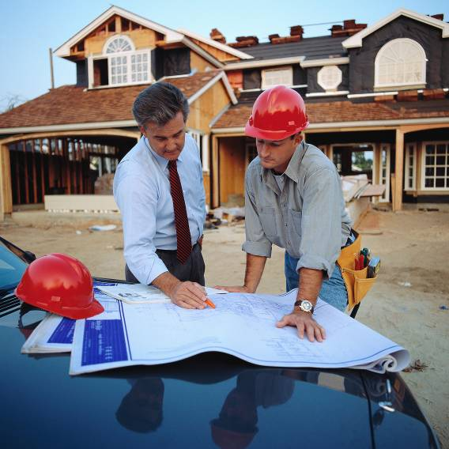
архитектор
Придумывает и планирует строительство домов и городов

Slide 4
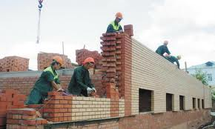
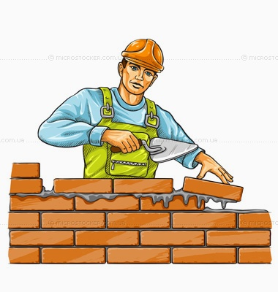
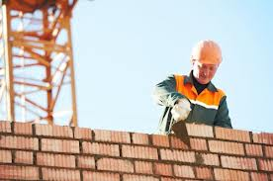
каменщик
В переулке дом растет,
Стены каменщик кладет.
С ним помощник - мастерок,
Мастерок – лопатка.
Будет дом построен в срок,
Прочной будет кладка.

Slide 5
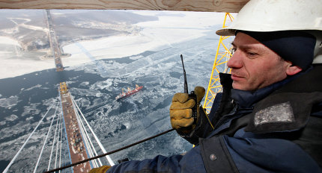
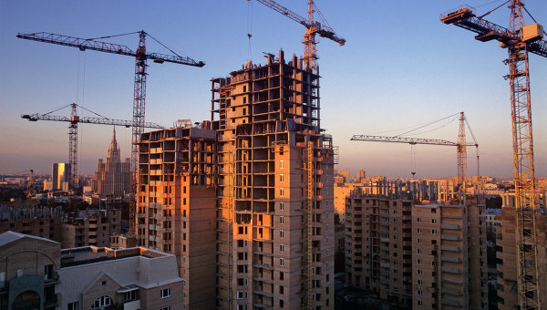
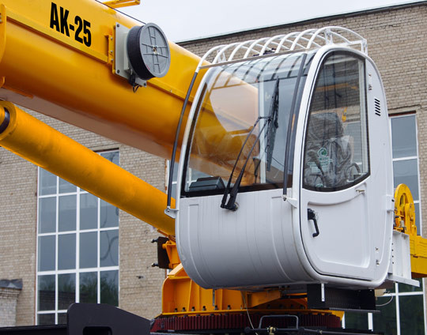
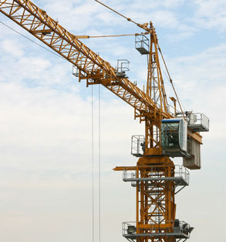
крановщик
Ходит, ходит кран стальной
Над кирпичною стеной.
За стрелой его ажурной
Крановщик следит дежурный.
Нажимает неустанно
Он в кабине рычаги,
Разговаривает с краном :
- Ты рабочим помоги.

Slide 6
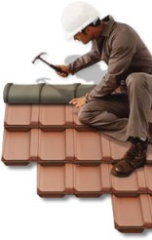
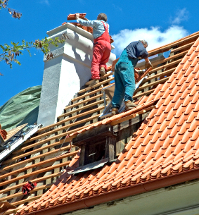
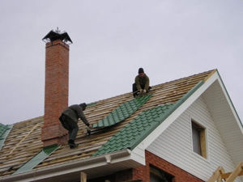
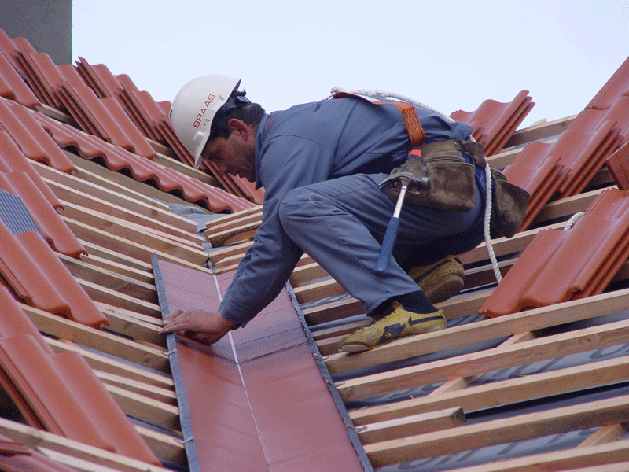
Кровельщик
Чтобы в доме было сухо и тепло,
Чтобы снег зимою в дом не занесло,
Кроет крышу мастер.

Slide 7

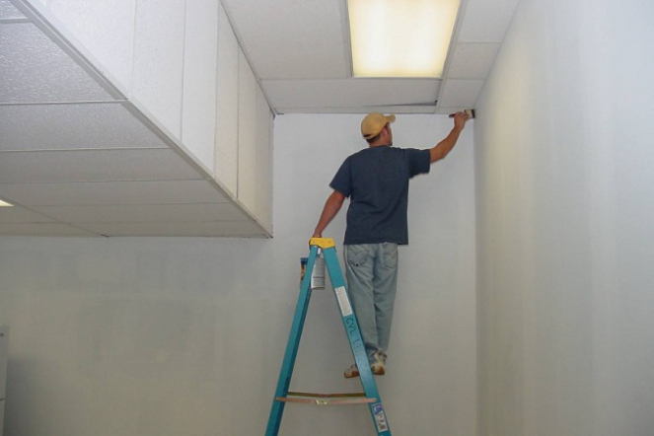
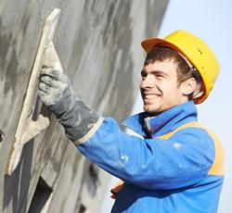
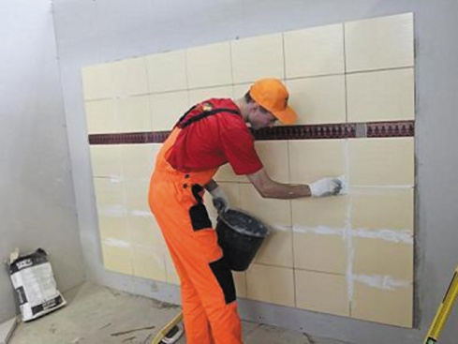
маляр
В новый дом маляр пришел,
Красит стены, двери, пол …
А наличник на окне
Он доверил красить мне.
штукатур
плиточник

Slide 8
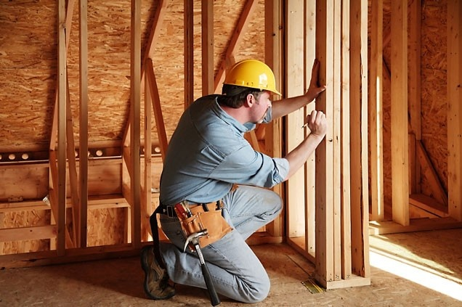
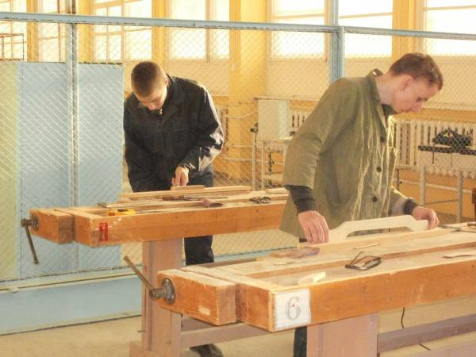
плотник
Летят опилки белые,
Летят из-под пилы.
Это плотник делает
Окна и полы.
Топором, рубанком
Выстругивает планки.
Сделал подоконники
Без сучка-задоринки.

Slide 9
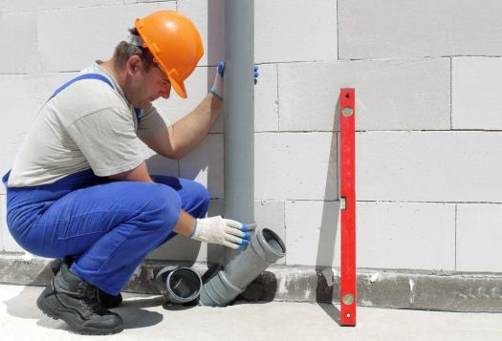
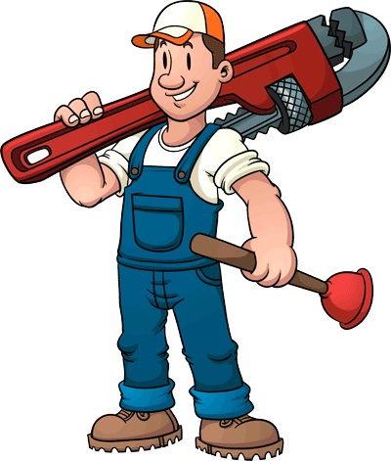
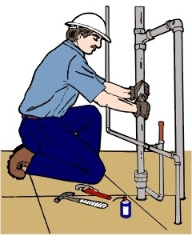
водопроводчик
Его приходу каждый рад,
Когда на кухне водопад.

Slide 10
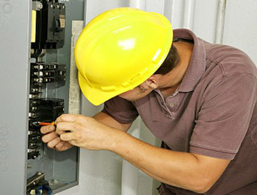
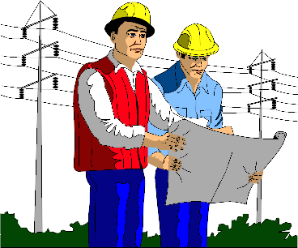
электрик

Slide 11
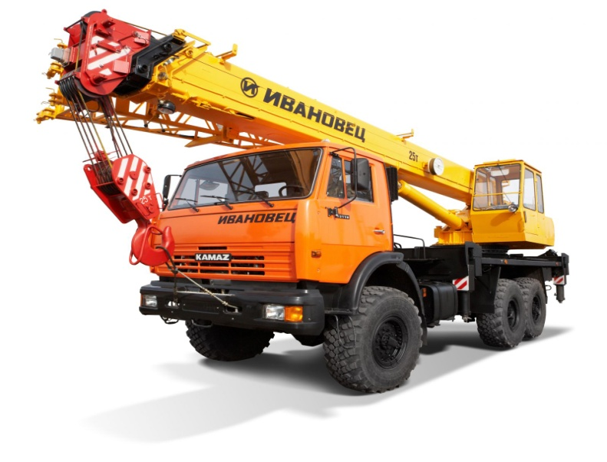
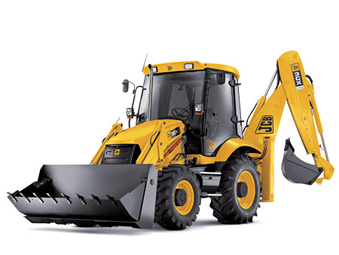
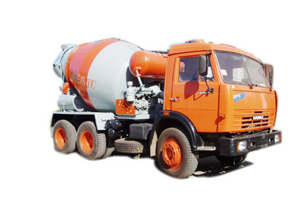
Я бываю выше дома
И легко одной рукой
Поднимаю груз огромный
Кто, скажите, я такой ?
Начинает он копать,
Заменяет сто лопат.
Там, где строят новый дом,
Ходит воин со щитом:
Прогулялся валко, шатко –
Ровной сделалась площадка.

Slide 12
Люди каких профессий работают на стройке ?
газовщик
водитель
маляр
сварщик
стекольщик
кровельщик
электрик
монтажник
сантехник
крановщик
экскаваторщик
штукатур
каменщик
столяр

Slide 13


Slide 14
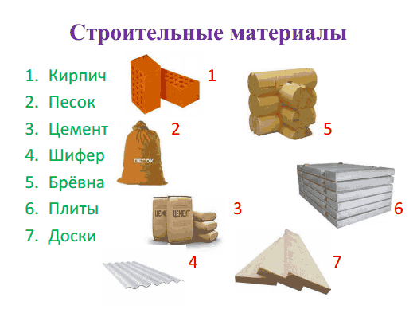

Slide 15


Slide 16
Спасибо за внимание!

